Slide 1
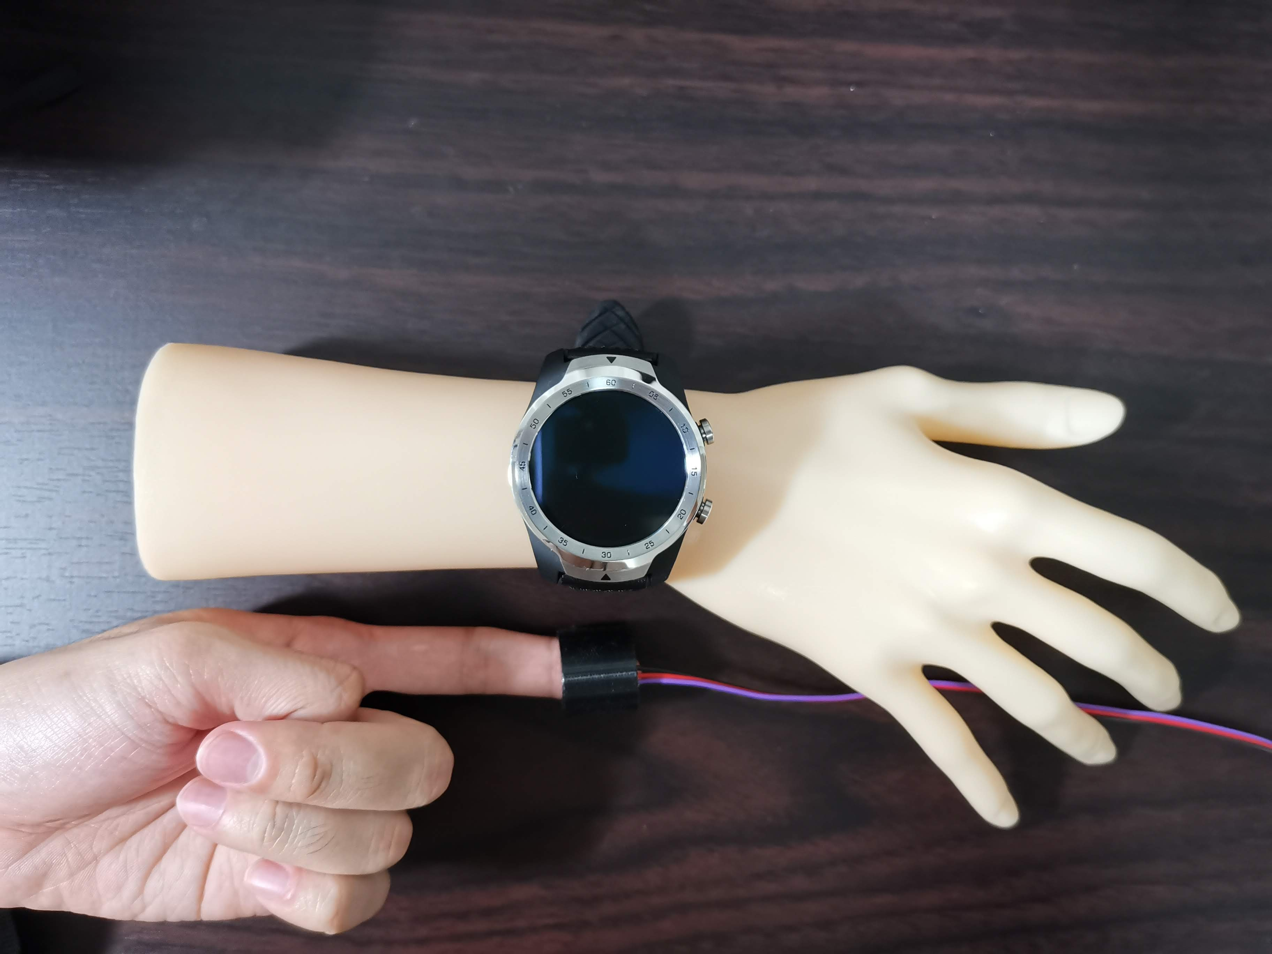
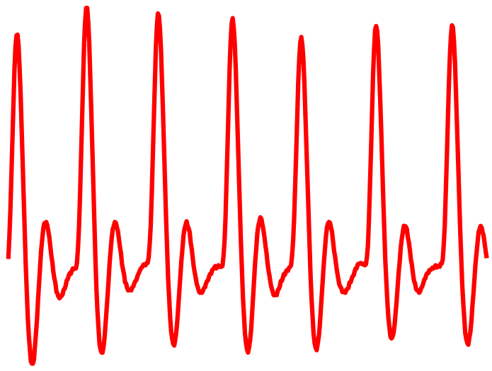
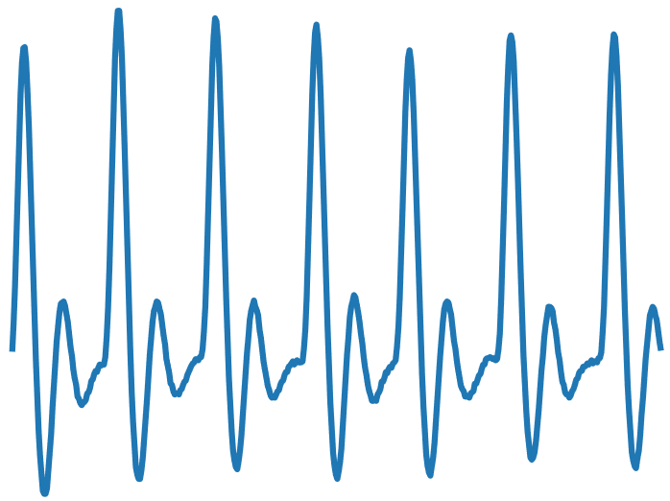
ディスプレイを用いた 脈波生成手法の検討
藤井敦寛，村尾和哉 （立命館大学）
再現

